Slide 1
智慧校园服务平台
（SCSP）
——汇报人：陈昶旭
小组成员：陈昶旭 陈鸿宇 陈仁政 何元海 黄拓森 黄涛

Slide 2








目录
CONTENT
项目介绍
技术介绍
难点突破
总结感悟

Slide 3
01
项目

Slide 4
智慧校园服务平台
一方面，在自己国内，禁止示威者蒙面、大规模拘捕抗议者。警察对暴乱分子毫不犹豫动用高压水炮、催泪弹等
在近几年的发展浪潮中，教育信息化是其中非常抢眼的一个主题。随着后疫情时代的特点和社会需求，智慧校园的建设在很长一段时间内都将是并且持续成为有关单位的建设重点。智慧校园服务平台致力于整合学校内部的相关需求和功能，提供一个方便快捷的管理系统。
一方面，在自己国内，禁止示威者蒙面、大规模拘捕抗议者。警察对暴乱分子毫不犹豫动用高压水炮、催泪弹等
智慧校园服务平台的主要用途是为师生们提供个性化的定制服务;其次，由于其已经实现了信息整合，可以很好地在后续版本中对学校现有设施进行绑定和协同，达到更好的效果；最后，通过智慧校园服务平台，学校能够有一个更好的与师生间的交流方法，极大简化了交流过程和交流成本，从而提高了学校的运行效率。

Slide 5
项目特点
智慧
校园
操作
简单
数据
整合
功能
整合
换代
便捷
角色
清晰
1、一站式处理
师生办事只需打开基于统一身份认证的服务平台，实现“一站式服务”。
2、统一信息标准
采用数据库技术进行信息的读写，实现数据价值的最大化统一信息标准。同时便于为管理人员提供决策分析依据。
3、智能物联
支持与学校的一卡通、办公系统、学工系统、视频监控、人脸识别等系统和应用进行集成。模块化的开发方式使功能升级和平台换代变得更为便捷可行。

Slide 6
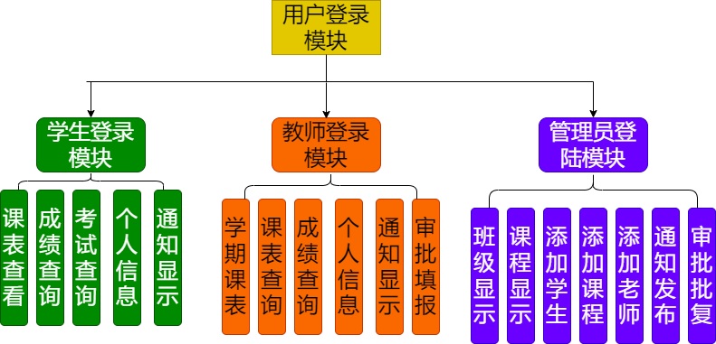
项目结构图

Slide 7
02
技术

Slide 8
简要介绍
前端：陈鸿宇
后端：陈昶旭
学生端
智慧校园
服务平台
登录/注册
界面
前端：黄拓森
后端：黄涛
教师端
前端：陈鸿宇
后端：陈仁政
何元海
管理员端
前端：黄拓森
后端：黄涛

Slide 9

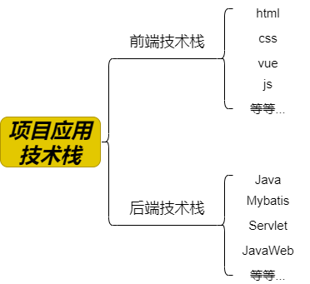
智慧校园服务平台
所谓主要是不同身份为区分，进行老师、学生、课程等信息记录和统计功能。项目采用前后端分离架构思想，前端采用HTML+CSS+VUE来实现页面效果展示，后端采用Servlet+ MybatisPlus框架实现数据存储等服务。存储层使用高性能的MySQL，服务器使用Tomcat，项目构建工具使用Maven来管理jar包和项目构建。
延迟符号

Slide 10
03
难点

Slide 11
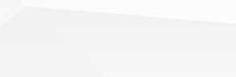
项目构建难点
JavaWeb开发的学习
小组成员未经历过JavaWeb开发，对于开发流程、开发工具和开发方法都不甚熟悉，需要一定的学习时间。
在连接数据库时，小组成员出现了不同情况的问题。但是在经过广泛查阅资料后得到解决。
数据库的连接与访问

Slide 12
项目构建难点
前后端交互的实现
在进行前后端交互时由于方法不熟悉，起初进度缓慢。但是在渐渐熟悉交互方法之后这种情况得到了改善，前后端交互变得清晰。
为了阻止用户直接访问html资源造成不安全的访问，项目设置了过滤器，阻止未登录用户直接访问资源，同时设置Session状态。
安全登录的实现

Slide 13


难点突破
简单问题的困扰
接口不统一
命名不规范
项目目录结构不清晰

Slide 14
04
总结感悟

Slide 15
项目模块的整合
问题
整合之后出现各种问题，需要小心修改
预留整合时间不够充分
文件出现重名现象
误删文件后项目无法启动必须重新整合
反思
学会使用Git/SVN等工具进行协同开发，能够显著提高整合效率
应每天检查整合代码，预留充足时间
项目工作分配不及时，拖慢了开发效率

Slide 16
总结与回顾
在项目进行过程中，我们难以避免的遇到许多问题。在本次的实践训练中，我们关于协同开发的开发模式存在较大失误，但这也给了我们很好的警示。在以后的项目开发和学习中，我们一定能够更好地处理相关问题。
其次，经过这次实训，我们的知识与应用的转化能力得到了进一步的提高，能够更好地理解实际项目的开发流程和方式。这是一次很好的体验与经历。可以说，我们在此次实训项目中受益匪浅，感谢老师们的教学和指导！

Slide 17
谢谢观看！
——汇报人：陈昶旭
小组成员：陈昶旭 陈鸿宇 陈仁政 何元海 黄拓森 黄涛

